Slide 1
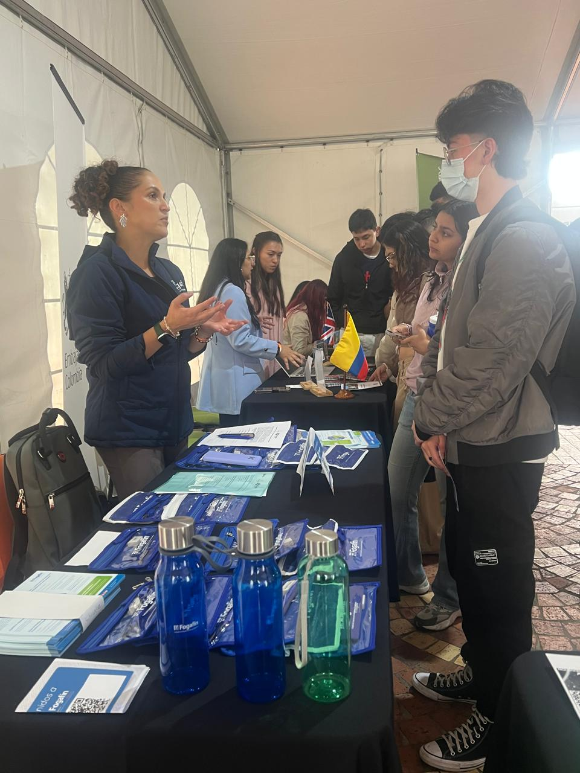
Open Day de prácticas profesionales Universidad EAN
Departamento de Relacionamiento Ciudadano
2026

Slide 2
Temas a desarrollar
Enfoque de las actividades
¿Por qué Fogafín propicia estos espacios?
Abordaje a la ciudadanía
Cifras de las actividades
Registro fotográfico

Slide 3




Información general de las actividades
01
Fecha
Marzo 11 de 2026
02
Universidad EAN
en Bogotá D.C.
Ubicación
03
Open Day
de prácticas profesionales
Actividad
04
08:00 a.m.- 01:00 p.m.
jornada continua
Horario

Slide 4
Temas a desarrollar
Enfoque de las actividades
¿Por qué Fogafín propicia estos espacios?
Abordaje a la ciudadanía
Cifras de las actividades
Registro fotográfico

Slide 5
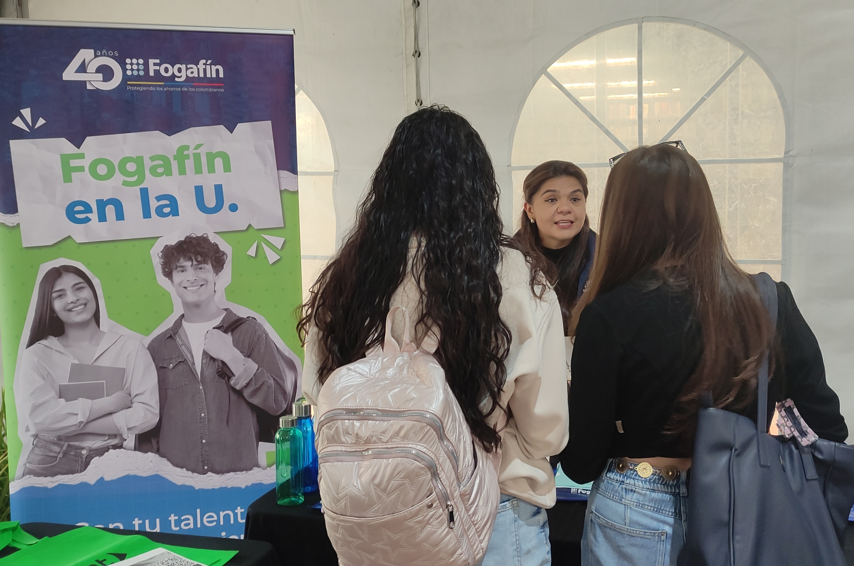
En el marco del Open Day de prácticas profesionales organizado por la Universidad EAN, Fogafín reafirmó su compromiso con la educación y la formación integral de los jóvenes, fortaleciendo su presencia institucional y acercando a la comunidad académica información relevante sobre su misión y función en la protección del ahorro de los ciudadanos en Colombia.
Durante el evento, la entidad presentó su oferta de pasantías, dirigida a estudiantes interesados en complementar su formación mediante experiencias prácticas de alto valor, que les permitan comprender de manera aplicada el rol de Fogafín y el alcance del Seguro de Depósitos.
Este espacio también permitió que las organizaciones participantes compartieran su propósito institucional y su contribución al desarrollo económico y social del país. De esta manera, los estudiantes accedieron a información clave para tomar decisiones informadas sobre sus futuras prácticas profesionales.
Fogafín brindó atención directa, gratuita y sin intermediarios, acercando a la comunidad educativa contenidos institucionales y educativos. El eje central de su participación fue la divulgación pedagógica del Seguro de Depósitos, así como la explicación del modelo de contratación de los practicantes dentro de la entidad. Esta presencia contribuyó a fortalecer la comprensión de los estudiantes sobre la importancia de la protección del ahorro y la función de Fogafín, promoviendo confianza en la institucionalidad y en los mecanismos que protegen a los depositantes.

Slide 6
Enfoque de las actividades
Propósitos
Educar sobre el rol de Fogafín y su contribución a la estabilidad del sistema financiero colombiano.
Explicar qué es el Seguro de Depósitos, qué protege y quiénes están cubiertos por este mecanismo.
Orientar a los estudiantes sobre las áreas de la entidad que requieren practicantes, brindando información clara sobre los perfiles buscados.
Resolver inquietudes de manera presencial, mediante atención directa por parte de los funcionarios de los Departamentos de Relacionamiento Ciudadano y Talento Humano.
específicos
Espacios
Ciudadanía
Educación

Slide 7
Temas a desarrollar
Enfoque de las actividades
¿Por qué Fogafín propicia estos espacios?
Abordaje a la ciudadanía
Cifras de las actividades
Registro fotográfico

Slide 8


¿Por qué es importante para Fogafín participar?
Divulgación del Seguro de Depósitos
El principal objetivo de participar en estos espacios de relacionamiento con la ciudadanía es divulgar de manera clara y cercana las características, beneficios y condiciones del Seguro de Depósitos, en cumplimiento del propósito misional de Fogafín: fortalecer la confianza de los depositantes en el sistema financiero.
Información sobre prácticas – Segundo semestre de 2026
Las ferias universitarias constituyen un espacio estratégico para interactuar directamente con los estudiantes y presentarles la oferta de áreas de Fogafín que requieren practicantes. Estas plazas están dirigidas a estudiantes de programas académicos relacionados con economía, finanzas, administración y gestión del relacionamiento con cliente interno y externo, entre otros.
A través de estas actividades, se invita a los estudiantes a mantenerse atentos a las convocatorias que la entidad publica en el portal de prácticas de cada universidad. Adicionalmente, se les comparte un código QR mediante el cual pueden registrar su interés en vincularse a Fogafín y postularse a una o dos opciones, con el propósito de ser considerados en futuros procesos de selección.

Slide 9
Temas a desarrollar
Enfoque de las actividades
¿Por qué es importante para Fogafín participar?
Abordaje a los estudiantes
Cifras de las actividades
Registro fotográfico

Slide 10
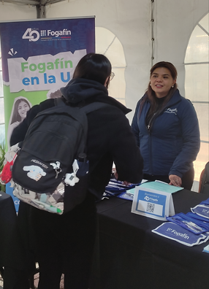
Abordaje a los estudiantes
Para conectar de manera efectiva con los estudiantes interesados en realizar su práctica durante el segundo semestre de 2026, se implementó una estrategia de acercamiento dinámico que trascendió la simple entrega de información a través de volantes institucionales.
Las funcionarias de los departamentos de Relacionamiento Ciudadano (DRC) y Talento Humano (DTH) no solo distribuyeron material impreso, sino que también desarrollaron interacciones directas y personalizadas con los estudiantes. Estas conversaciones permitieron despertar la curiosidad sobre el rol de Fogafín en el sector financiero y explicar cómo, desde las distintas carreras en formación, los futuros practicantes pueden aportar a los diferentes departamentos de la entidad que requieren talento en práctica.
Este enfoque permitió contextualizar sobre la labor de Fogafín, resolver dudas, y orientar a los jóvenes sobre las oportunidades y responsabilidades asociadas a la práctica profesional dentro de la entidad.

Slide 11
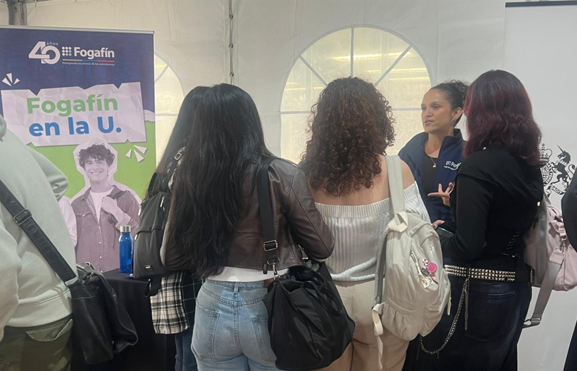
Abordaje a los estudiantes
Propósito
Que cada estudiante identificara cómo la conversación directa y personalizada con las funcionarias les permitía comprender de manera clara y cercana el rol de Fogafín en el sector financiero y visualizar las oportunidades de aporte desde sus distintas carreras.
Con este enfoque, se logró transformar la difusión de la oferta de prácticas en una experiencia orientada al diálogo, la orientación vocacional y el entendimiento del valor institucional, fortaleciendo así la conexión con los jóvenes y promover una elección informada y significativa sobre su práctica profesional.

Slide 12
Temas a desarrollar
Enfoque de las actividades
¿Por qué es importante para Fogafín participar?
Abordaje a la ciudadanía
Cifras de las actividades
Registro fotográfico

Slide 13
Cifras de la feria
Empresas
participantes
Participación
en cifras
Material de
divulgación
Nivel de satisfacción
de la información recibida

Slide 14
Cifras de la feria
Empresas
participantes
Participación
en cifras
Material de
divulgación
Nivel de satisfacción
de la información recibida

Slide 15

Empresas participantes
En el espacio dispuesto dentro de la feria, participaron alrededor de 60 empresas que se reunieron para compartir sus ofertas, visiones y el propósito que las impulsa. Esta articulación interinstitucional permitió generar un entorno de diálogo y orientación directa con los estudiantes.
Fogafín, en este contexto, presentó su propuesta institucional destacando que, más allá de desarrollar habilidades profesionales, los practicantes que se vinculan a la entidad se integran a una misión trascendental: proteger los ahorros de millones de ciudadanos en Colombia y contribuir activamente a la estabilidad económica del país.

Slide 16
Cifras de la feria
Cifras de la feria
Entidades
participantes
Participación
en cifras
Material de
divulgación
Nivel de satisfacción
de la información recibida

Slide 17
Participación en cifras
Fogafín acercó su misión institucional a la comunidad educativa
En el marco de su estrategia de relacionamiento ciudadano, Fogafín brindó información clara y accesible a 115 estudiantes, acudientes y miembros del cuerpo docente sobre la existencia y funcionamiento del Seguro de Depósitos, destacando su importancia como mecanismo de protección para los ahorradores del sistema financiero.
Adicionalmente, se socializó el proceso de vinculación de practicantes a la entidad, con el propósito de fomentar el interés de los jóvenes en el sector financiero y promover oportunidades de formación profesional dentro de Fogafín. Como resultado, se obtuvieron 86 registros de estudiantes que manifestaron interés en realizar sus prácticas en la entidad, lo cual representa el 74.7% de la población impactada.
Total de
asistentes
300*
Población total impactada
115
Estudiantes
Formatos de práctica diligenciados
74.7%
86
*Información compartida por el personal de la EAN organizador del evento

Slide 18
Cifras de la feria
Entidades
participantes
Participación
en cifras
Material de
divulgación
Nivel de satisfacción
de la información recibida

Slide 19
Material de divulgación
Con el objetivo de facilitar el acceso a la información institucional, además de los volantes entregados en el stand, se distribuyó material adicional de divulgación, como cartucheras, seleccionadas estratégicamente según el perfil del público.
Esta acción tuvo como propósito fortalecer la recordación de la entidad, ya que en su interior había artículos útiles para los estudiantes en sus actividades cotidianas, lo que permitió conectar de manera cercana y práctica con ellos.

Slide 20
Cifras de la feria
Entidades
participantes
Participación
en cifras
Material de
divulgación
Nivel de satisfacción
de la información recibida

Slide 21

Nivel de satisfacción de la información recibida
Con el fin de obtener una retroalimentación sobre la satisfacción de los participantes respecto a la información recibida en el espacio de relacionamiento ciudadano que se llevó a cabo en la Universidad EAN en la ciudad de Bogotá D.C., se realizó una encuesta que recolectó respuestas de 21 participantes.
A partir de los resultados obtenidos, se destacan los siguientes aspectos:

Slide 22
Nivel de satisfacción de la información recibida
Pregunta: ¿Considera que la información proporcionada durante la actividad es aplicable a su día a día?
Los datos evidencian una percepción altamente positiva por parte de los participantes respecto a la aplicabilidad de la información suministrada durante la actividad. El 100% de los encuestados ubicó su valoración en los niveles más altos, sin registrarse respuestas en rangos bajos, lo que refleja una aceptación plena del contenido.
En términos específicos, el 86% indicó que la información es siempre aplicable, mientras que el 14% restante la consideró casi siempre aplicable. Esta distribución demuestra no solo un entendimiento adecuado del material presentado, sino también un reconocimiento generalizado de su utilidad en el contexto cotidiano de los estudiantes.
En conjunto, los resultados sugieren que la actividad logró transmitir contenidos pertinentes y prácticos, fortaleciendo la percepción de valor agregado y la capacidad de los participantes para aplicar lo aprendido en situaciones reales.

Slide 23
Nivel de satisfacción de la información recibida
Pregunta: Después de recibir la información en la actividad, ¿cree que es importante ahorrar en entidades financieras formales?
El resultado evidencia una percepción completamente favorable por parte de los participantes respecto a la importancia de ahorrar en entidades financieras formales. El 100% de los encuestados manifestó valoraciones positivas, sin registrarse respuestas en categorías negativas, lo cual demuestra un alto nivel de sensibilización frente al tema.
Al desagregar los datos, se observa que el 90% considera que siempre es importante ahorrar en instituciones financieras formales, mientras que el 10% restante indica que esto es casi siempre importante. Esta distribución refuerza la idea de que la actividad logró transmitir de manera efectiva la relevancia del ahorro formal y fortalecer la conciencia financiera de los estudiantes.
En conjunto, los resultados permiten concluir que la actividad aportó significativamente al desarrollo de hábitos financieros responsables, consolidando una comprensión clara sobre los beneficios y la seguridad asociados al ahorro en entidades reguladas.

Slide 24
Nivel de satisfacción de la información recibida
Pregunta: ¿Cuáles temas de la actividad le parecieron más útiles?
Explicación sobre el Seguro de Depósitos
Los resultados muestran que el Seguro de Depósitos fue el tema mejor valorado, con un 57% de las preferencias, destacándose como el contenido de mayor impacto para los participantes.
El 24% consideró que el tema del ahorro fue el más útil, lo que sugiere una buena apropiación, posiblemente por su familiaridad entre los estudiantes.
Finalmente, el 19% seleccionó el tema de prácticas universitarias, lo que, aunque representa una proporción menor, evidencia interés y una oportunidad para reforzar la difusión de estas alternativas de vinculación.
En conjunto, los resultados reflejan que la actividad logró transmitir contenidos de valor para los participantes y permitió identificar oportunidades para seguir fortaleciendo la formación financiera y el vínculo de los jóvenes con el sector.
57%
Explicación sobre el ahorro
24%%
Prácticas
7%
19%

Slide 25
Nivel de satisfacción de la información recibida
Pregunta: ¿ Le comentaría esta actividad a familiares o amigos para que también reciban esta información?
76%
Definitivamente sí
Los resultados muestran una valoración totalmente favorable de la actividad, dado que el 100% de los participantes manifestó que la recomendaría a familiares o amigos, lo que refleja un alto nivel de satisfacción y un fuerte potencial de difusión a través del voz a voz.
En detalle, el 76% indicó que definitivamente la recomendaría, evidenciando una experiencia altamente positiva y acorde con sus expectativas. Por su parte, el 24% señaló que probablemente la recomendaría, manteniendo una percepción favorable; no obstante, este grupo sugiere oportunidades de mejora en aspectos como la interacción, la claridad de los mensajes y la profundidad de los contenidos ofrecidos.
En conjunto, los resultados confirman que la actividad genera valor para los participantes y cuenta con un alto potencial de replicación.
24%
Probablemente sí

Slide 26
Nivel de satisfacción de la información recibida
Pregunta: ¿Qué otro tipo de información le gustaría conocer
en actividades como estas?
La mayoría de los estudiantes (71%) manifestó que no requería información adicional, lo que indica que la actividad fue percibida como clara, suficiente y alineada con sus expectativas informativas.
Entre quienes sí expresaron interés en recibir más contenidos, el 14% señaló que le gustaría profundizar en educación financiera, evidenciando la necesidad de herramientas prácticas aplicables en su vida cotidiana. Asimismo, un 10% manifestó interés en conocer más sobre la función del Seguro de Depósitos, y un 5% expresó interés en recibir información completa sobre Fogafín, lo que refleja una disposición a comprender con mayor detalle el rol y alcance institucional.
En conjunto, los resultados muestran que, si bien la actividad cumplió en gran medida las necesidades de información de los participantes, también existen oportunidades para ampliar y diversificar los contenidos en futuras sesiones.
Educación financiera
14%
Capacitación sobre el Seguro de Depósitos
Capacitación y formación para usuarios
10%
Información sobre Fogafín
5%

Slide 27
Conclusiones
En términos generales, la participación en el Open Day de prácticas profesionales de la Universidad EAN evidenció una comunicación efectiva, logrando transmitir los mensajes de manera clara y cercana. La actividad tuvo un alcance significativo, impactando tanto a estudiantes como a docentes, lo que contribuyó a ampliar su efecto dentro de la comunidad académica.
Asimismo, se resalta que estos espacios permiten a los estudiantes identificar oportunidades relacionadas con prácticas profesionales, facilitando su acercamiento al sistema financiero y fortaleciendo su comprensión sobre las dinámicas del sector. En conjunto, la jornada no solo cumplió con la entrega de información, sino que además promovió aprendizaje, apropiación de conceptos clave y difusión a través del voz a voz, consolidándose como una experiencia formativa de alto valor.

Slide 28
Conclusiones
Transmisión efectiva de conceptos fundamentales
Se evidencia una comprensión clara de los temas abordados, lo que indica que la información fue comunicada de manera adecuada y accesible.
Temas más valorados
Los participantes destacaron contenidos de educación financiera, especialmente en ahorro, evidenciando interés en fortalecer estos conocimientos.
Pertinencia y aplicabilidad del contenido
Los resultados reflejan que el contenido presentado es relevante y fácilmente aplicable en el contexto cotidiano de los estudiantes.
Interacción y confianza generada
La actividad promovió un ambiente cercano, facilitando la participación y fortaleciendo la confianza en la información brindada
Conciencia sobre ahorro seguro
Se fortalece la importancia del ahorro en entidades formales, evidenciando una mayor sensibilización frente a la seguridad financiera.

Slide 29
Posicionamiento estratégico
La jornada contribuye a consolidar la presencia institucional en espacios académicos interactivos, fortaleciendo su reconocimiento entre los estudiantes.
Demanda de información adicional
Aunque la mayoría no requiere más información, se identifican oportunidades para profundizar en temas específicos mediante diferentes actividades.
Satisfacción total y potencial de difusión
El alto nivel de satisfacción indica que los asistentes quedaron conformes con la actividad y es probable que difundan la información a través del voz a voz, ampliando su alcance.
Validación del impacto institucional
Los resultados respaldan la efectividad de la intervención, evidenciando un impacto positivo en el conocimiento y percepción de los participantes.

Slide 30
Temas a desarrollar
Enfoque de las actividades
¿Por qué es importante para Fogafín participar?
Medios utilizados para informar a la ciudadanía
Información general y cifras de las actividades
Registro fotográfico

Slide 31
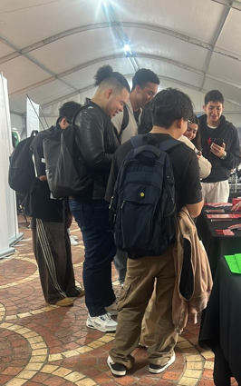
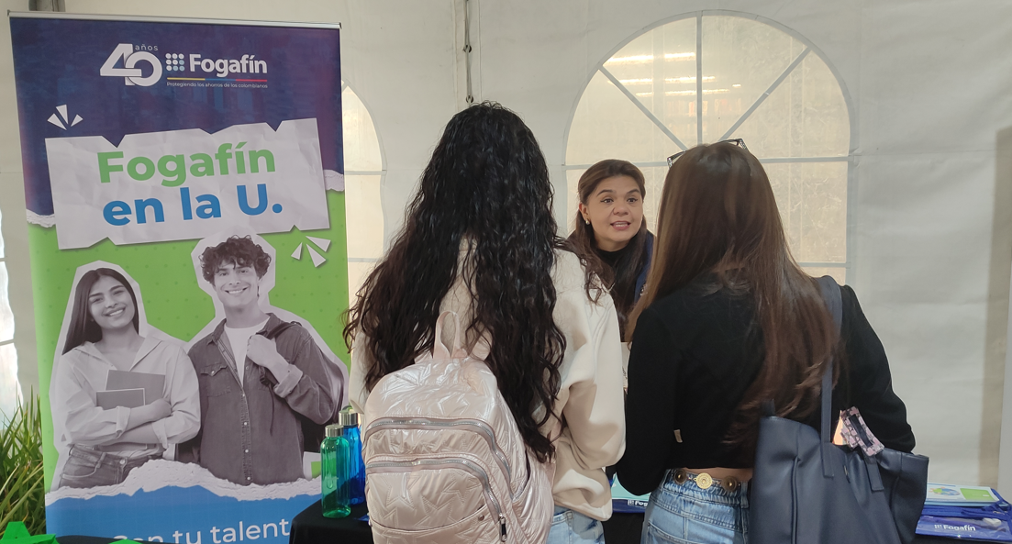
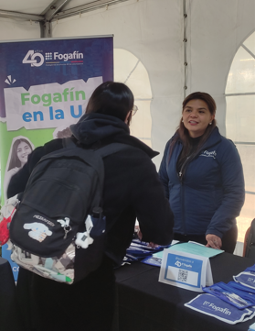
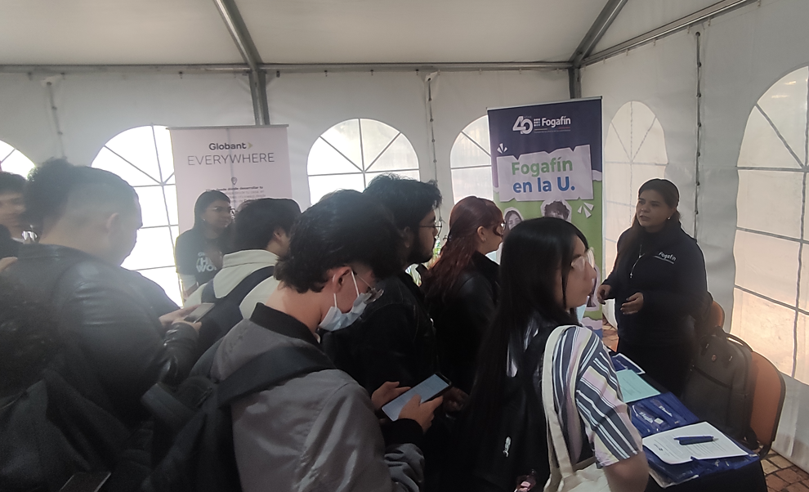
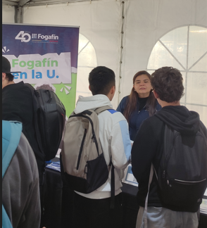
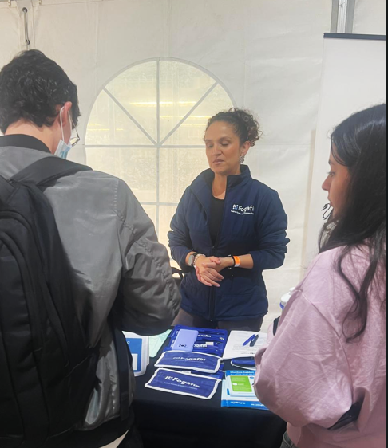
Registro fotográfico

Slide 32
El desconocimiento del Seguro de Depósitos equivale a su inexistencia

